Slide 1


서울여행을 계획하는 여행자들을 위한
미세먼지 확인 및 여행지추천
작성자:채제형

Slide 2
INDEX
-프로젝트 개요
-프로젝트 일정
-기능소개
-화면소개:웹 주요 기능 & 기술
-백엔드소개
-시연:홈페이지 연결
-마무리

Slide 3
프로젝트 개요
-주제선정
코로나가 끝나가는 시점에서 서울로 여행오는 여행객들이 많아졌습니다. 하지만 미세먼지로 인해 실외여행이 어려울 때도 있습니다. 따라서 여행객들에게 실시간으로 미세먼지 정보를 제공해주고 상황에 맞춰 추천 여행지를 선택할 수 있는 서비스를 주제로 선정하였습니다.
-서비스개요
실시간 미세먼지 확인 및 여행지추천과 여행자들의 추천 게시판 운영

Slide 4
프로젝트 일정
PLAN: 11/7~11/25
6
7
8
9
10
11
12
아이디어 취합
기능 구상 및 설계/검토
웹디자인
13
14
15
16
17
18
19
웹(html)개발
게시판 개발 with 스프링부트
20
21
22
23
24
25
26
DB구축
테스트 및 결함수정
보고서 작성 및 완료보고

Slide 5
기능소개
-메인 : 실시간 미세먼지 정보 제공 및 서울 여행지 추천
-게시판 : 방문자가 추천하는 서울 여행지
-글쓰기 및 상세정보 글 조회
-비밀번호를 사용 글 수정 및 삭제

Slide 6
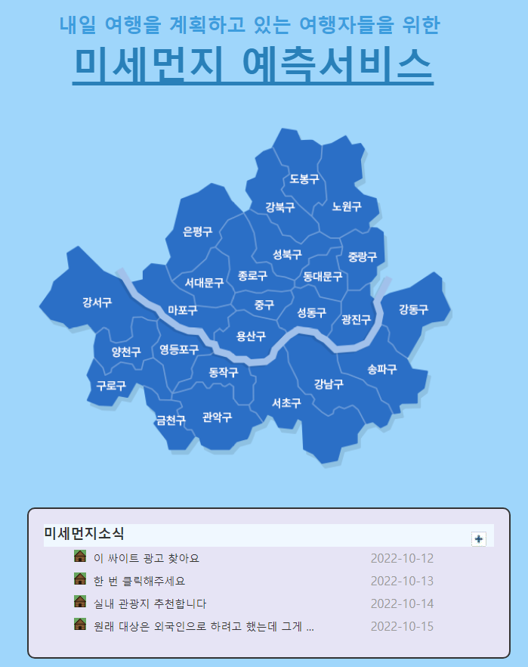
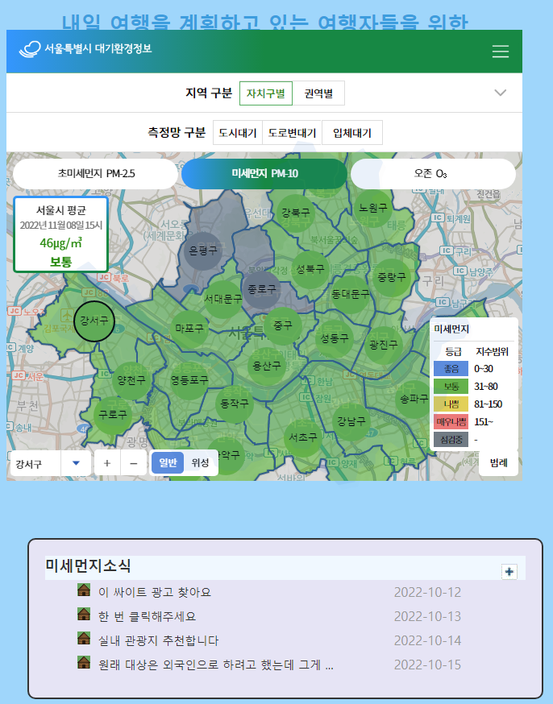
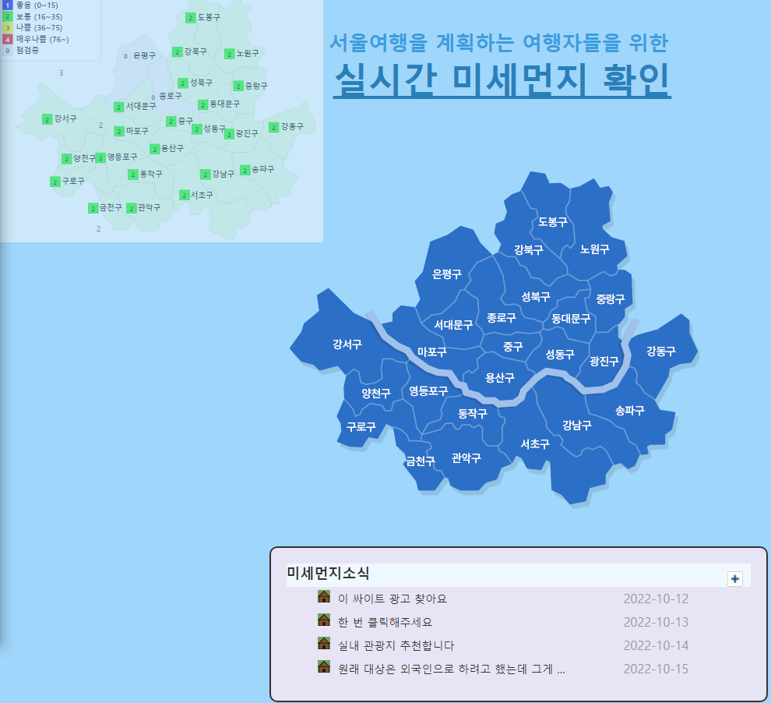
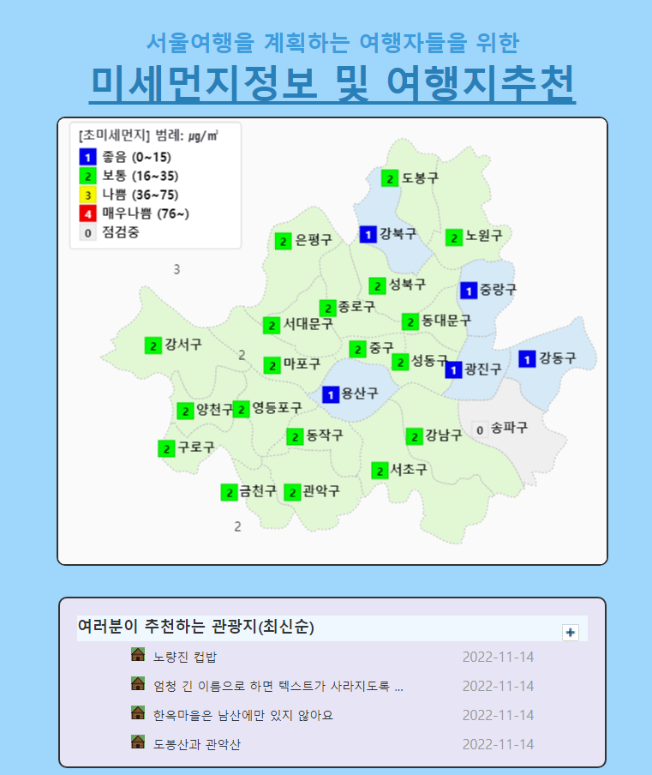
화면소개 웹 주요 기능 및 기술
1차안
2차안
3차안
최종안

Slide 7
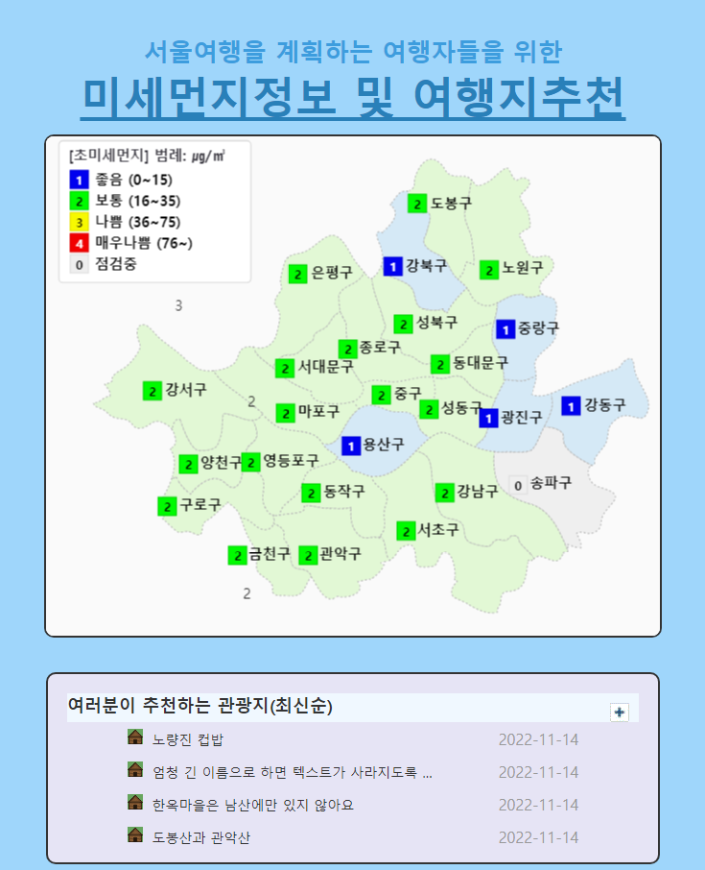
HOME:실시간 미세먼지를 확인, 지역을 클릭하면 추천여행지를 보여주고 재클릭으로 카카오맵 연결
서울지도를 통해 실시간으로 미세먼지 확인
해당지역을 클릭하면 추천 여행지를 보여줌

Slide 8
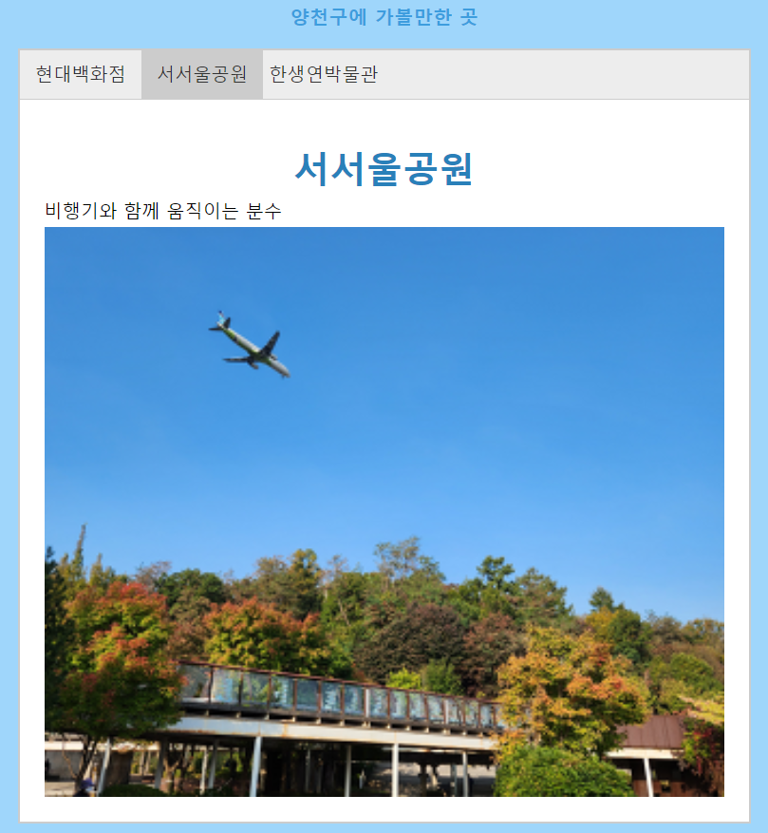
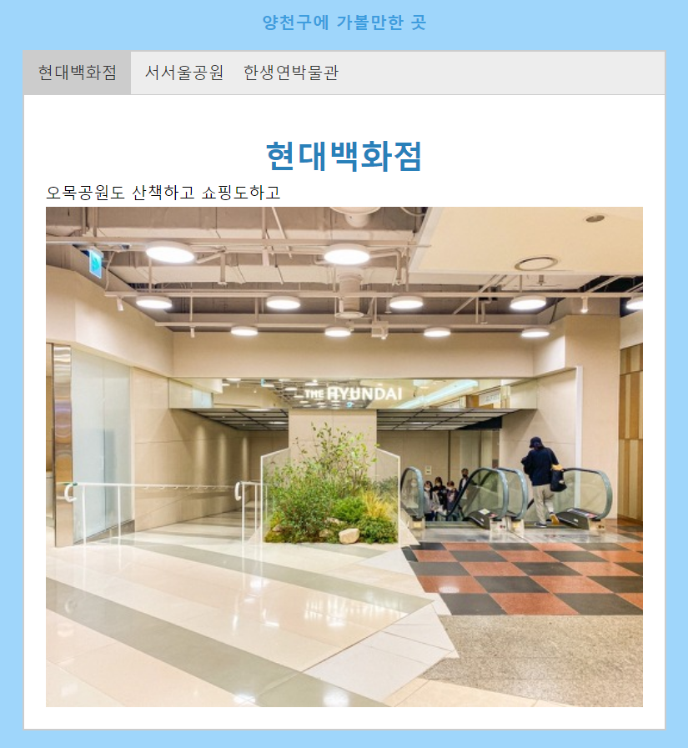
HOME:추천여행지
기본 3곳의 추천지를 탭으로 선택하도록 함
선택을 통해 사진이 바뀌고 간단한 코멘트가 나옴
해당 화면을 누르면 카카오 맵으로 링크

Slide 9
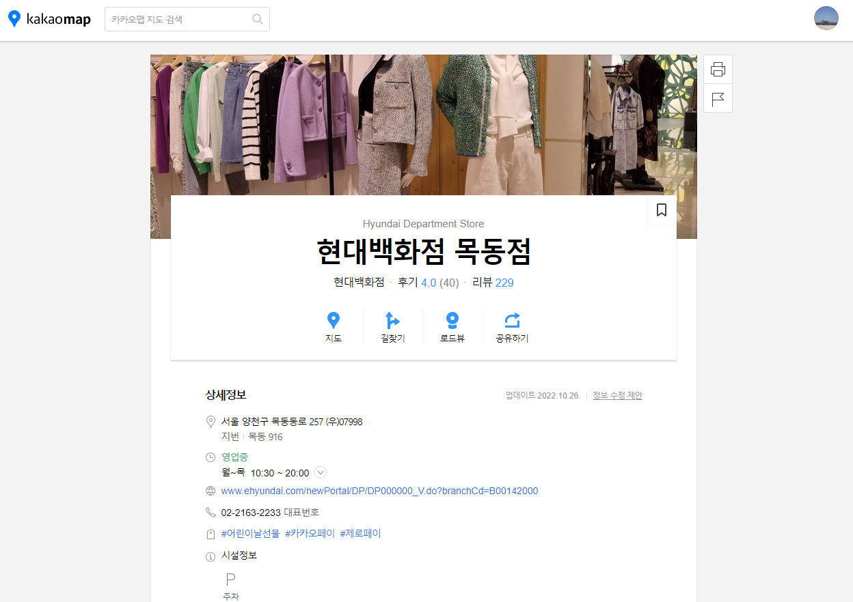
HOME:카카오맵 연결
카카오맵에서 지도, 길찾기, 로드뷰가 가능
이용자가 더 많은 정보 확인-> 여행여부 판단가능

Slide 10
POST:게시판을 통해 다른 추천 게시글 확인 가능. 이용자도 임의의 비빌번호를 사용, 글쓰기/수정/삭제 가능
하단 게시판에 최신 제목 등제
옆에 +표시를 누르면 게시판으로 이동
게시글을 누르면 해당 글로 이동

Slide 11
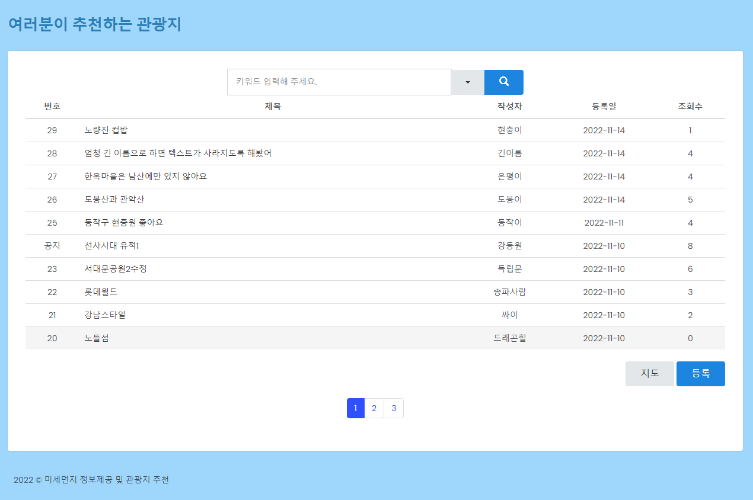
POST:게시글 확인
게시판에서 게시글 검색 가능
게시글 내용을 보려면 해당 제목을 클릭
게시글 등록 및 HOME(지도)으로 이동 가능

Slide 12
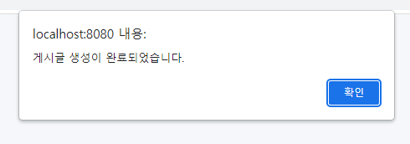
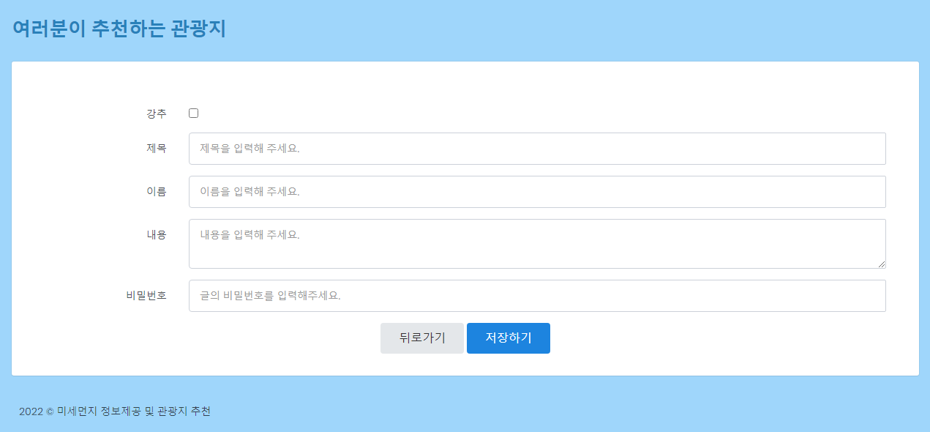
POST:글쓰기
글쓰기(등록)게시판으로 이동
강추/제목/이름/내용/비밀번호를 입력
저장하기를 누르면 팝업과 함께 저장됨

Slide 13
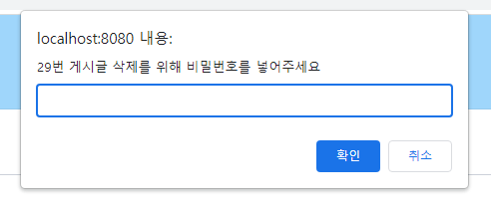
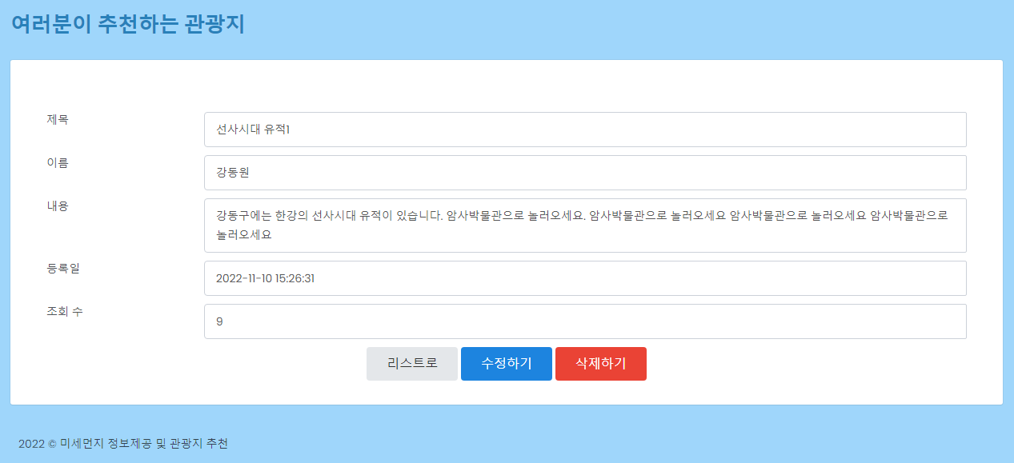
POST:삭제
각각의 게시글로 이동 가능(게시글 내용 확인)
삭제하기를 누르면 팝업이 뜸
비빌번호 입력시 삭제 가능

Slide 14
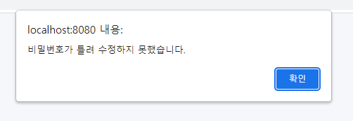
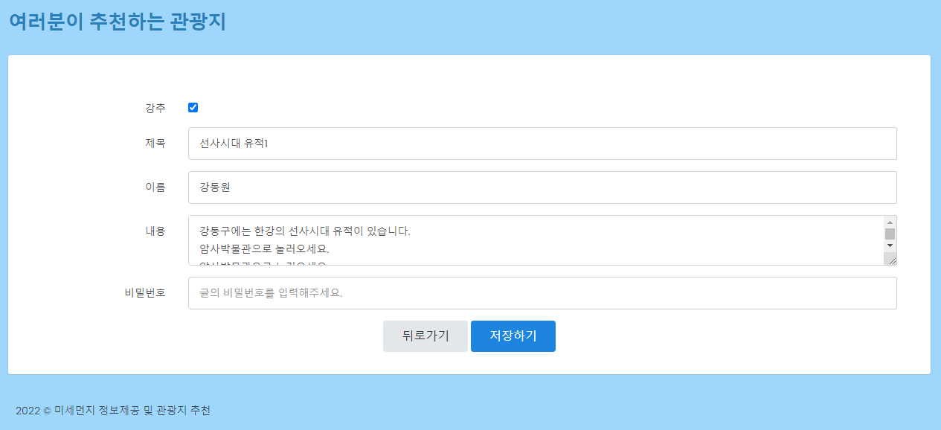
POST:수정
수정하기에서 내용변경 가능
내용을 변경 시 비밀번호를 입력해야 함
비밀번호가 틀리면 수정 불가 팝업창이 뜸

Slide 15
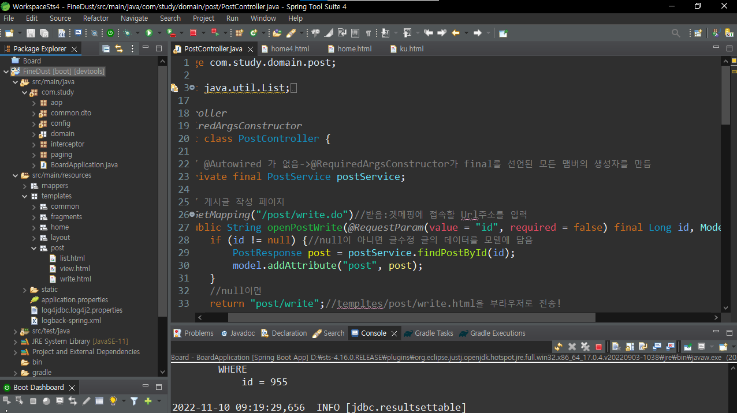
백엔드설계소개
스프링부트로 홈페이지 frame 제작
타임리프를 이용 홈페이지 html 제작

Slide 16
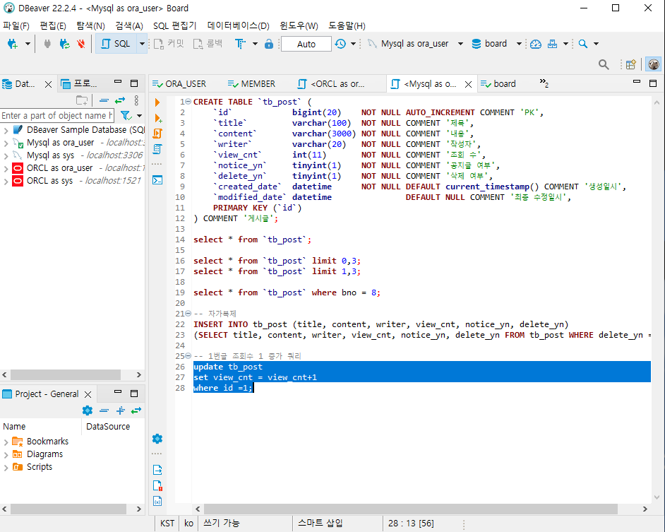
추천여행지와 게시판의 데이터를 DB연결
디비버를 이용(mySQL) DB를 관리.

Slide 17
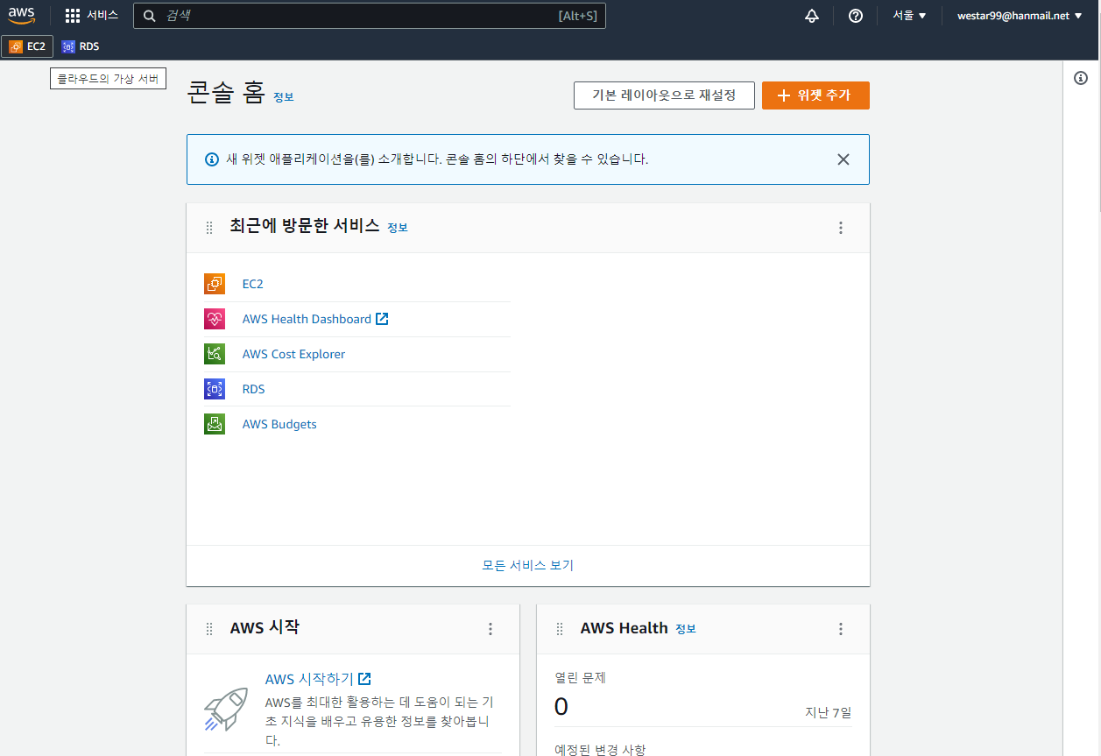
AWS에 웹과 DB를 배포
Freenom의 무료 도메인 사용.
차후보완->http://를 사용하여 보안에 취약

Slide 18
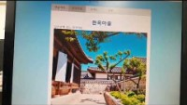
시연
홈페이지 주소: http://finedust2022.ga/

Slide 19
마무리
제 이야기는 아닙니다.누군가 악기 연주 평가가 있었습니다. 가진 게 피리(레코더) 밖에 없어 피리로 시험을 봤지만 잘못했습니다. 그러나 시험 결과는 생각보다 높은 점수인 B를 받았습니다. 다른 비싼 악기로 연주한 친구들이 음악선생에게 따져 물으니 "제는 끝까지 연주했으니까 그 점수를 줬어＂였습니다.저는 이 이야기를 참 좋아합니다.
각자의 사정으로 인해 팀작업이 어렵게 되어 혼자서 진행하게 되었습니다. 인생은 항상 별의 별 일들이 다 생깁니다. 그럼에도 불구하고 끝까지 한다 는 것이 저에게는 의미가 있었습니다. 이끌어 주신 선생님께 감사드립니다.
그리고 별거 없는 내용을 들어 주신 여러분께 감사드립니다.

Slide 20
감사합니다

